Slide 1


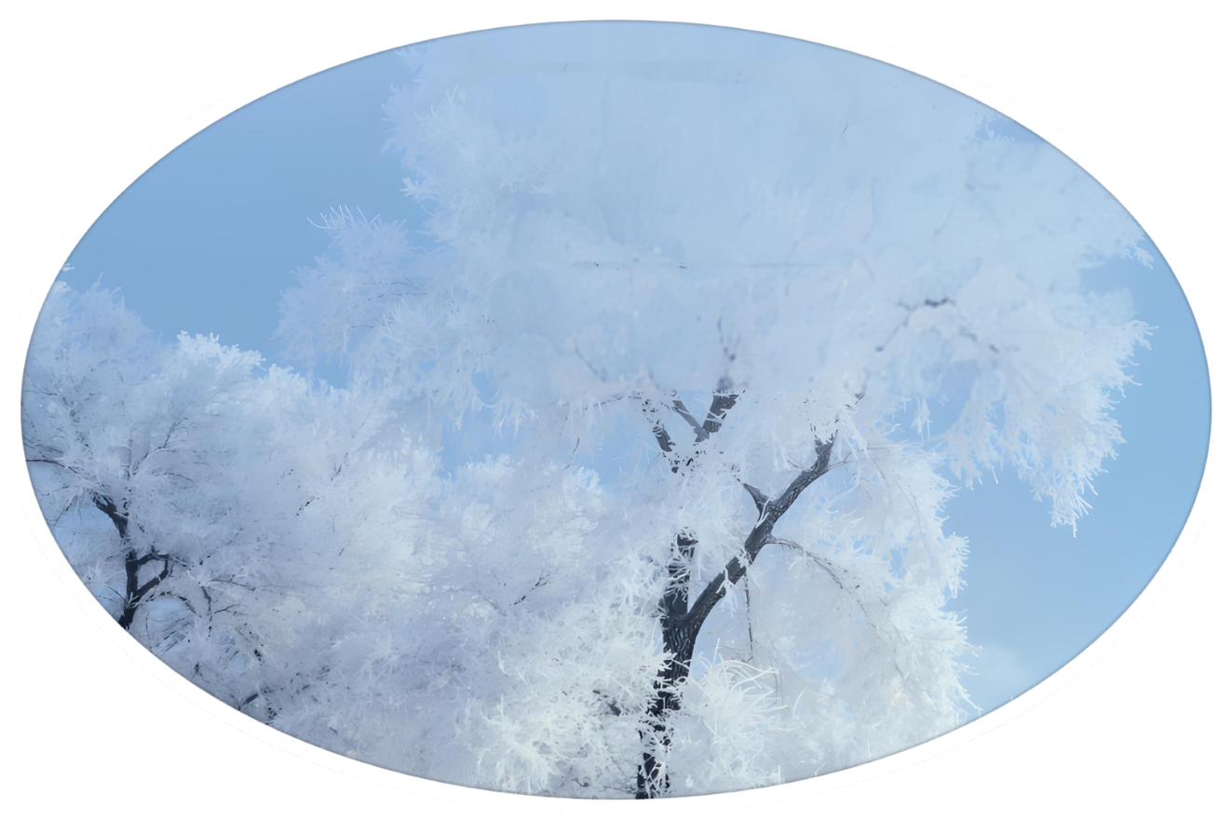
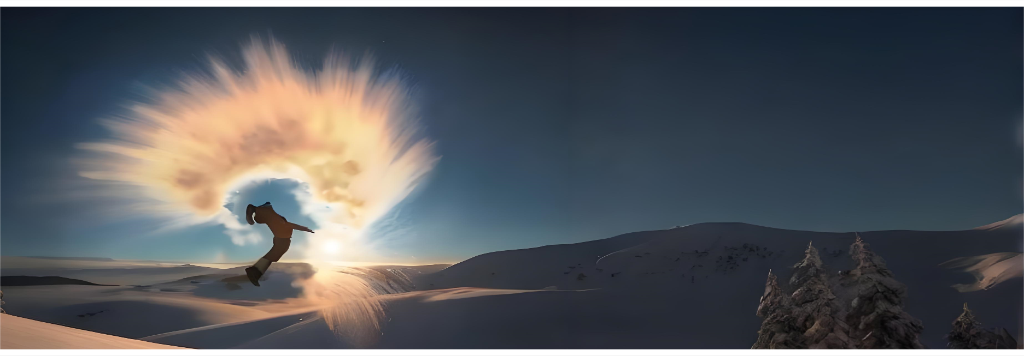
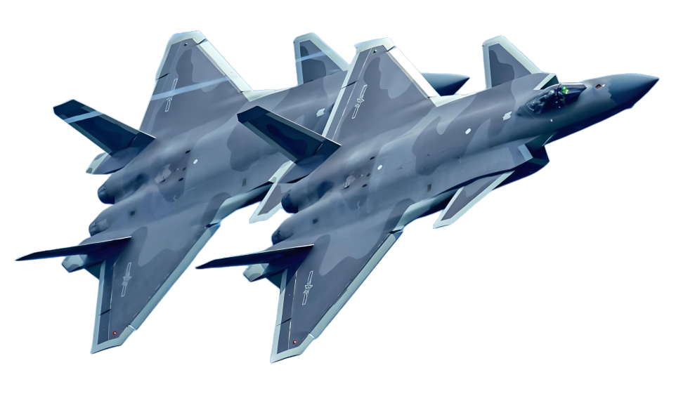
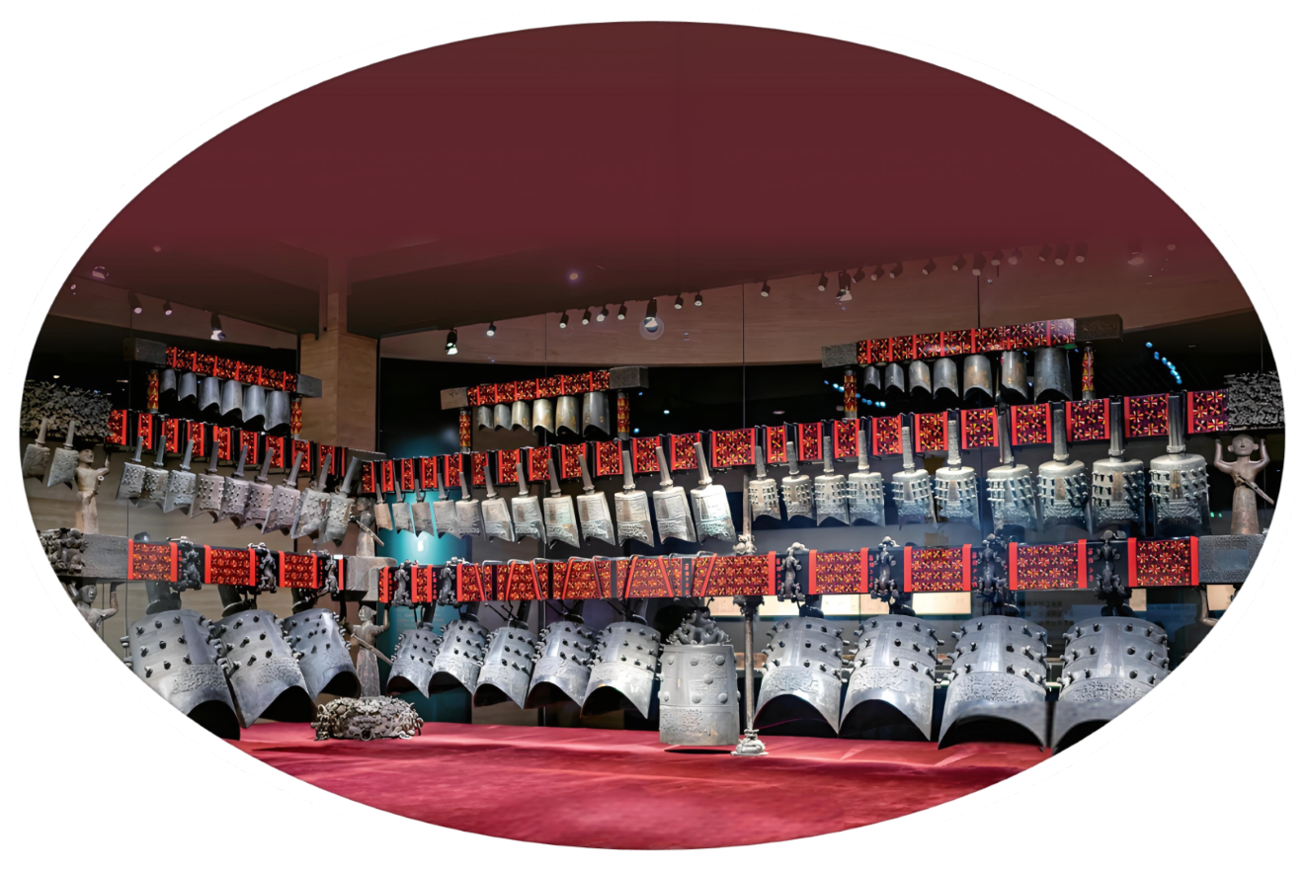

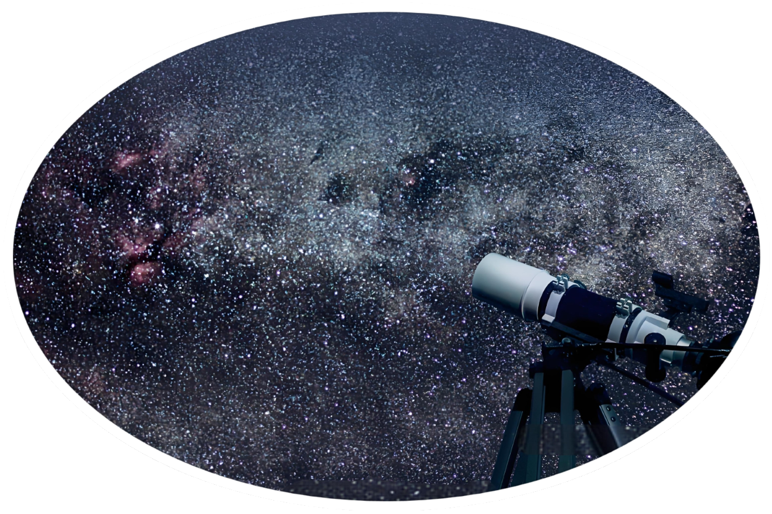

第五章 透镜及其应用
第2节 生活中的透镜

Slide 2
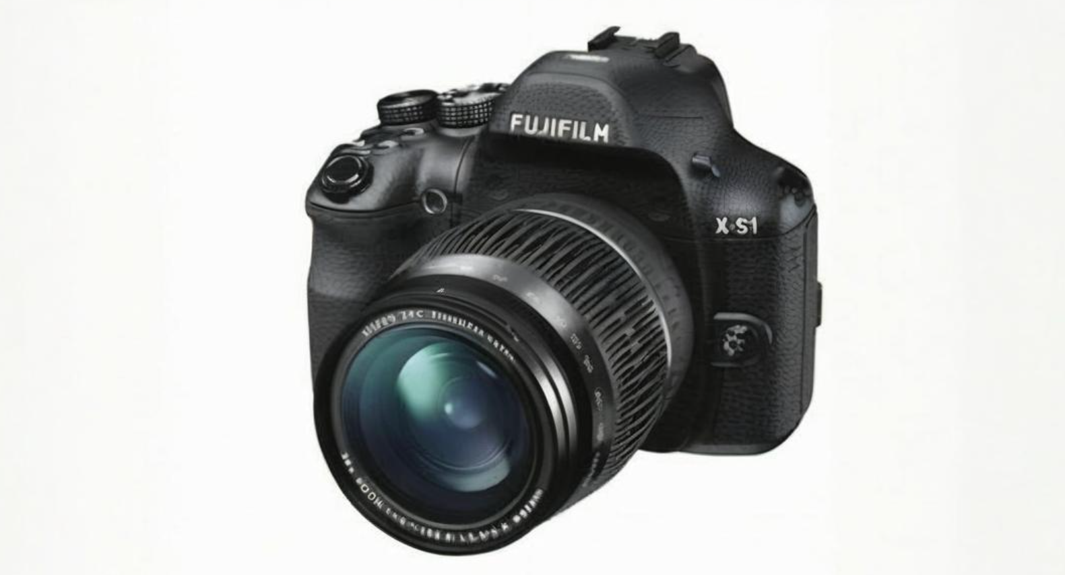

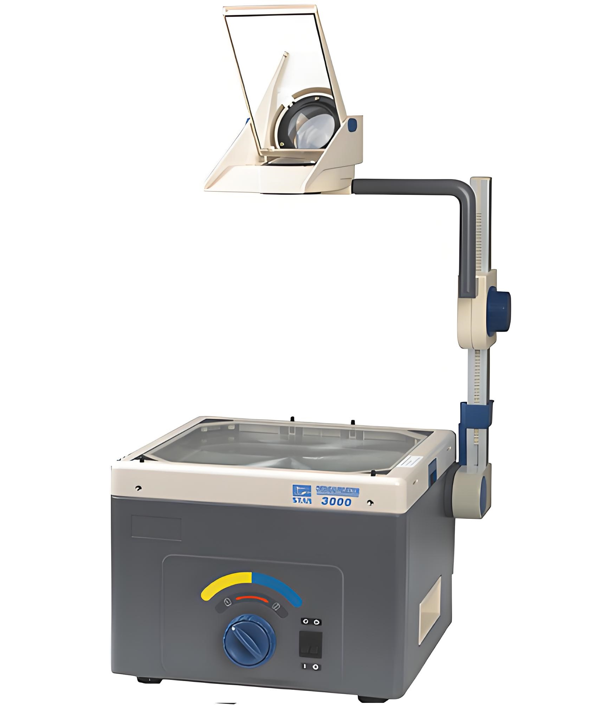
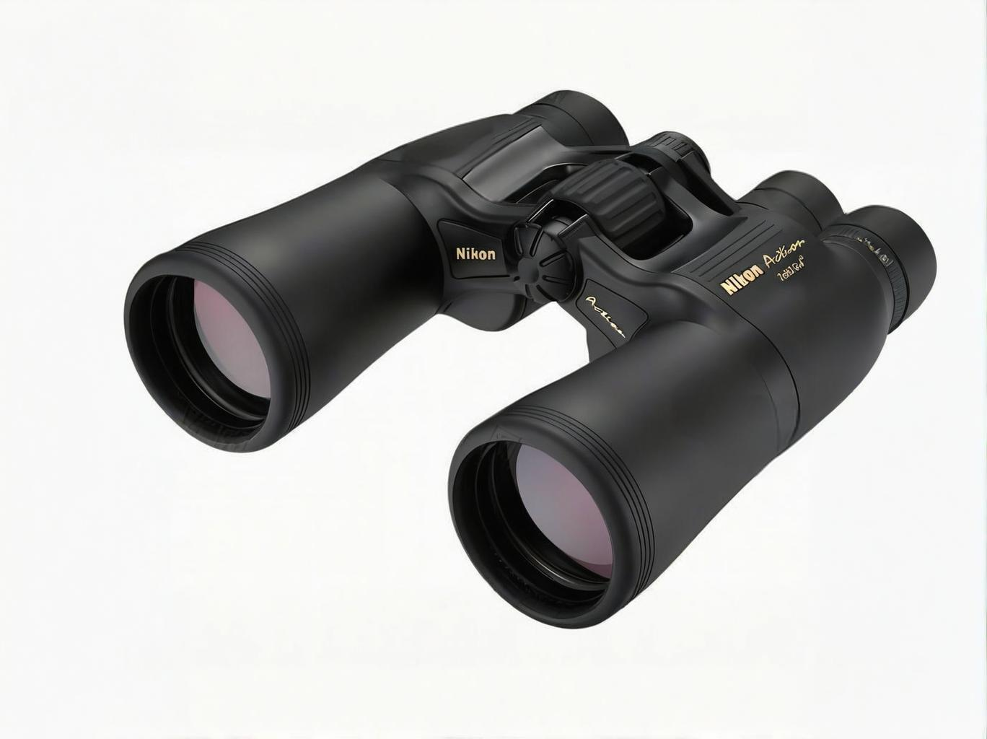
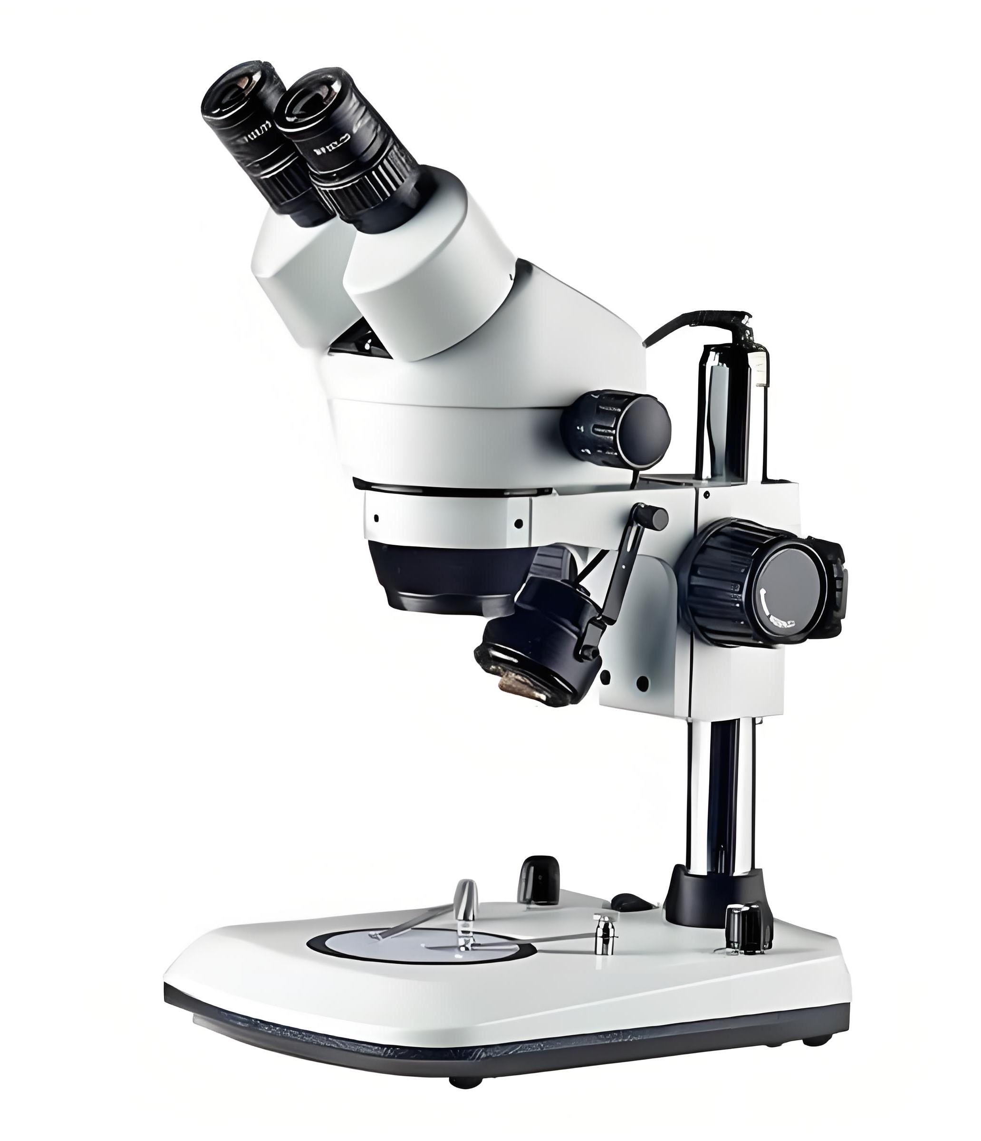
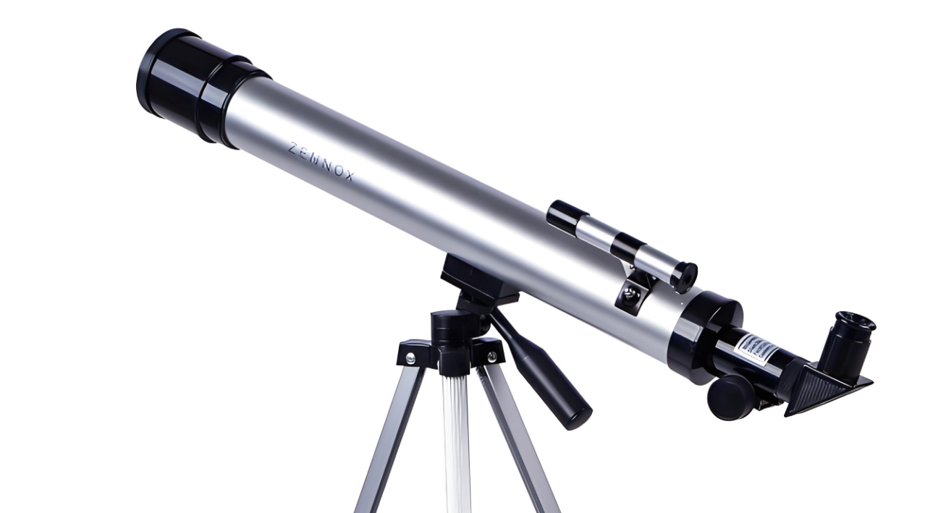
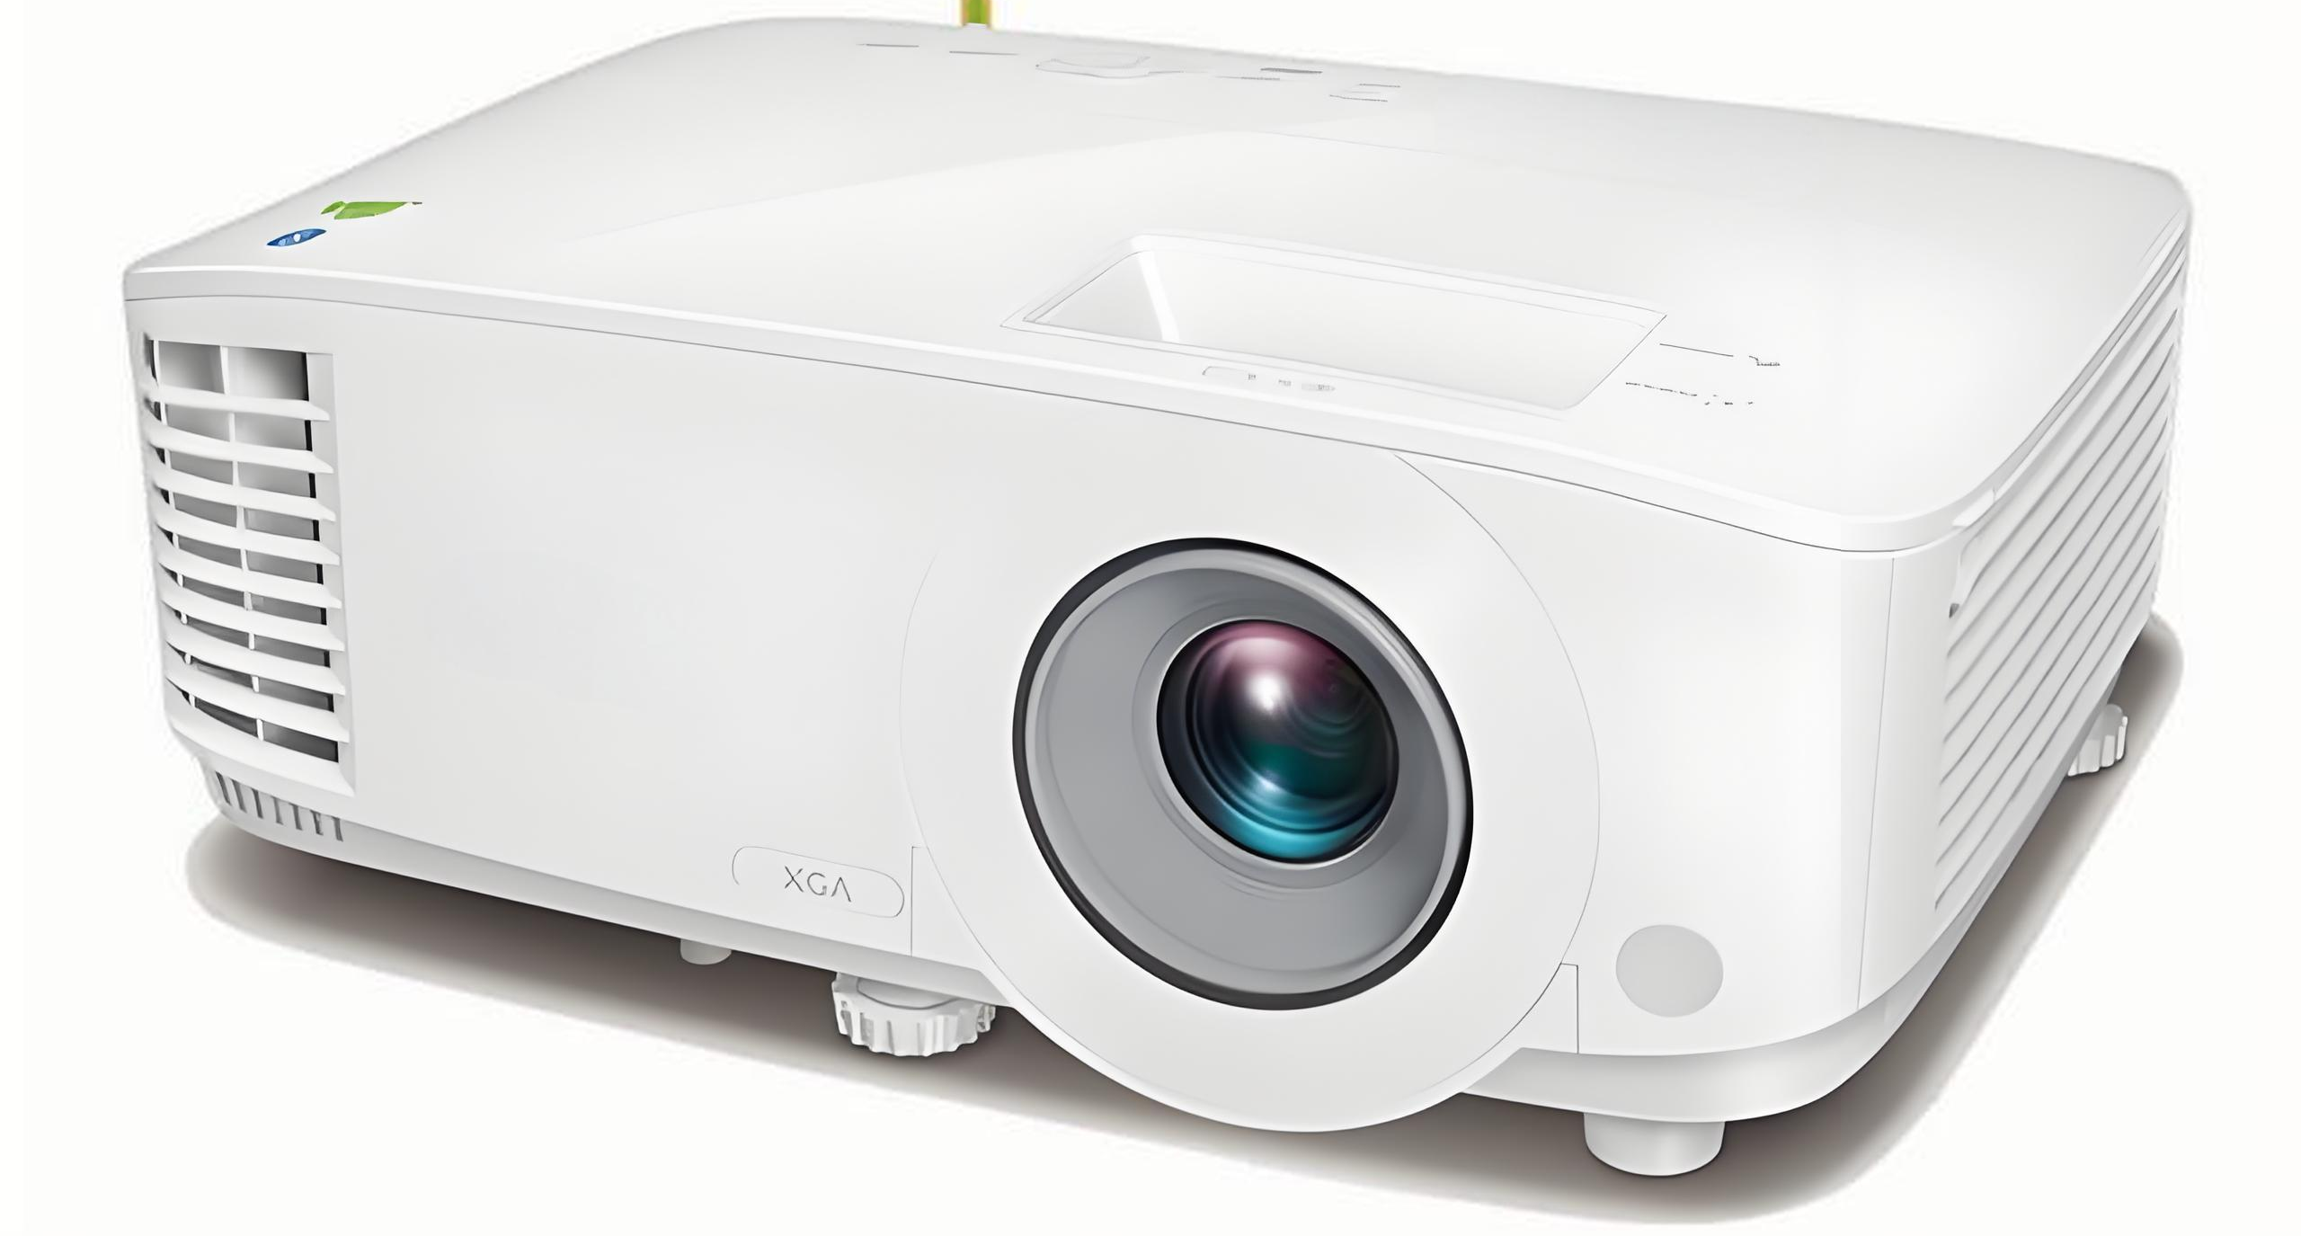
导入新课
生活中的透镜

Slide 3
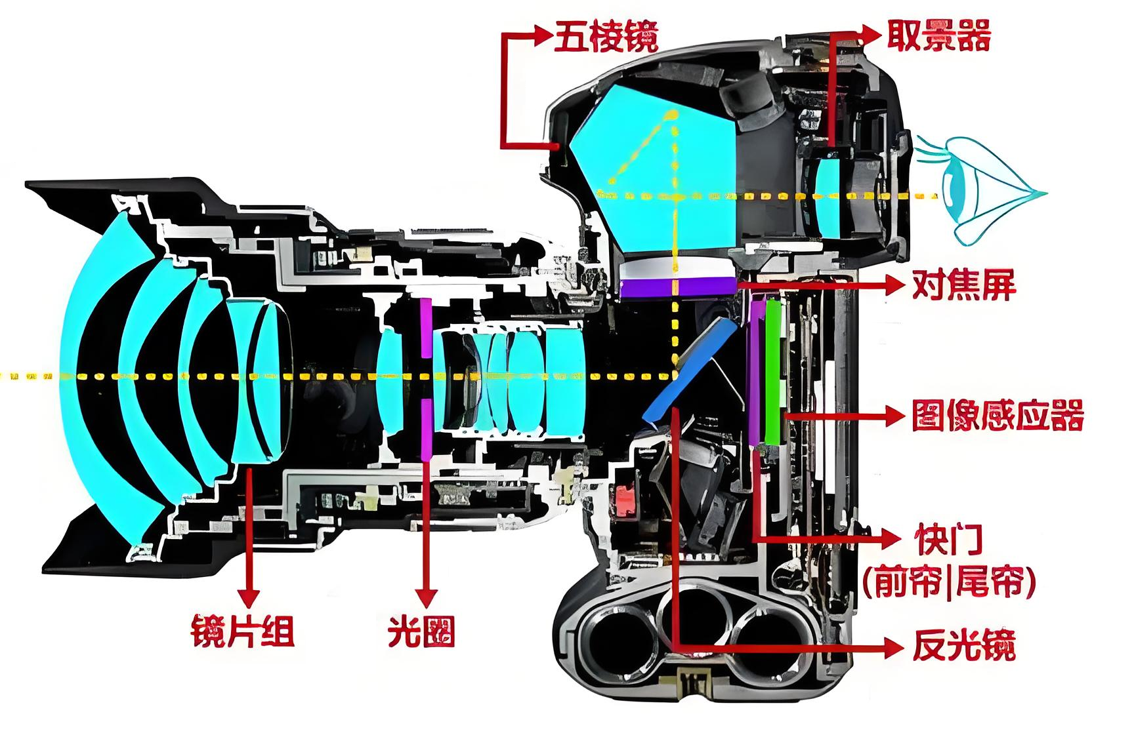
讲授新课
一
照相机
1. 照相机的主要结构：
凸透镜
⑴ 镜头：相当于________。
⑵ 胶片：相当于______。
光屏
五棱镜
取景窗
⑶ 调节控制系统：
调焦环
①取景窗：观察所拍景物；
②光圈环：控制进入镜头的光的多少；
对焦屏
③快门：控制曝光时间。
胶片
④调焦环：调节镜头到胶片间的距离，
即像距；
(图像感应器)
快门
镜头
光圈环
反光镜

Slide 4

讲授新课
一
照相机
物距（u）：物体到透镜光心的距离。
像距（v）：像到透镜光心的距离。
2. 照相机的成像原理：
F
F
像距（v）
物距（u）
照相机成像特点：
① 照相机成______、______的______;
倒立
缩小
实像
小于
② 像距______物距；
③ 像与物位于凸透镜的______。
两侧

Slide 5
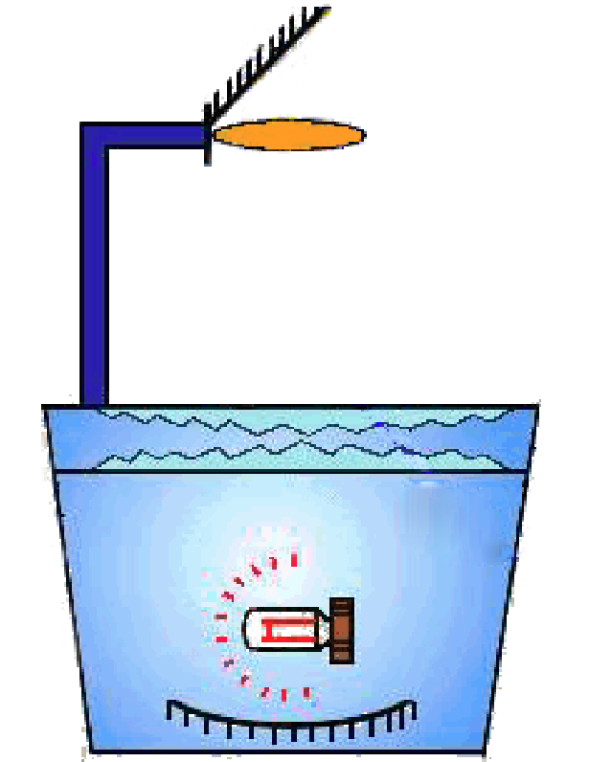
讲授新课
二
投影仪
平面镜
1. 投影仪的主要结构：
凸透镜
投影片放置处

Slide 6



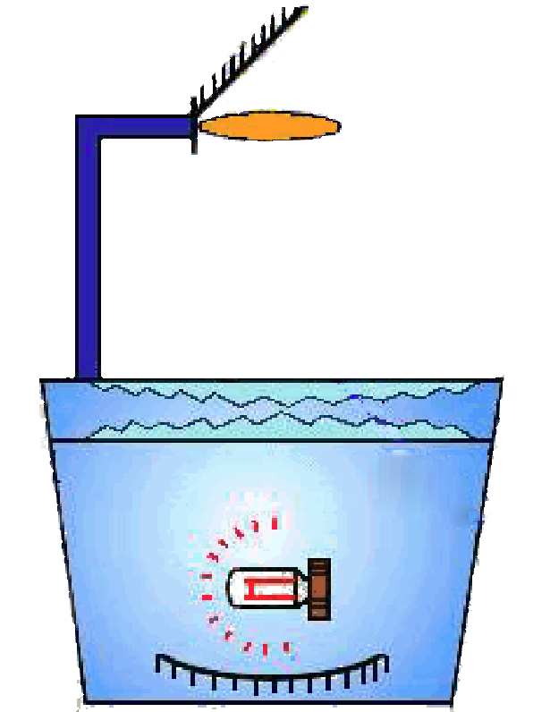
B
A''
A
天花板
讲授新课
A'
投影仪
二
B'
2. 投影仪的成像原理：
B''
屏幕
投影仪成像特点：
① 照相机成______、______的______;
倒立
放大
实像
大于
② 像距______物距；
③ 像与物位于凸透镜的______。
两侧
投影仪

Slide 7
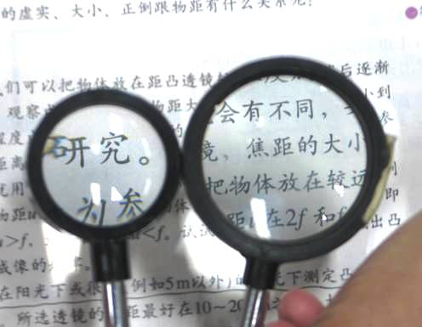
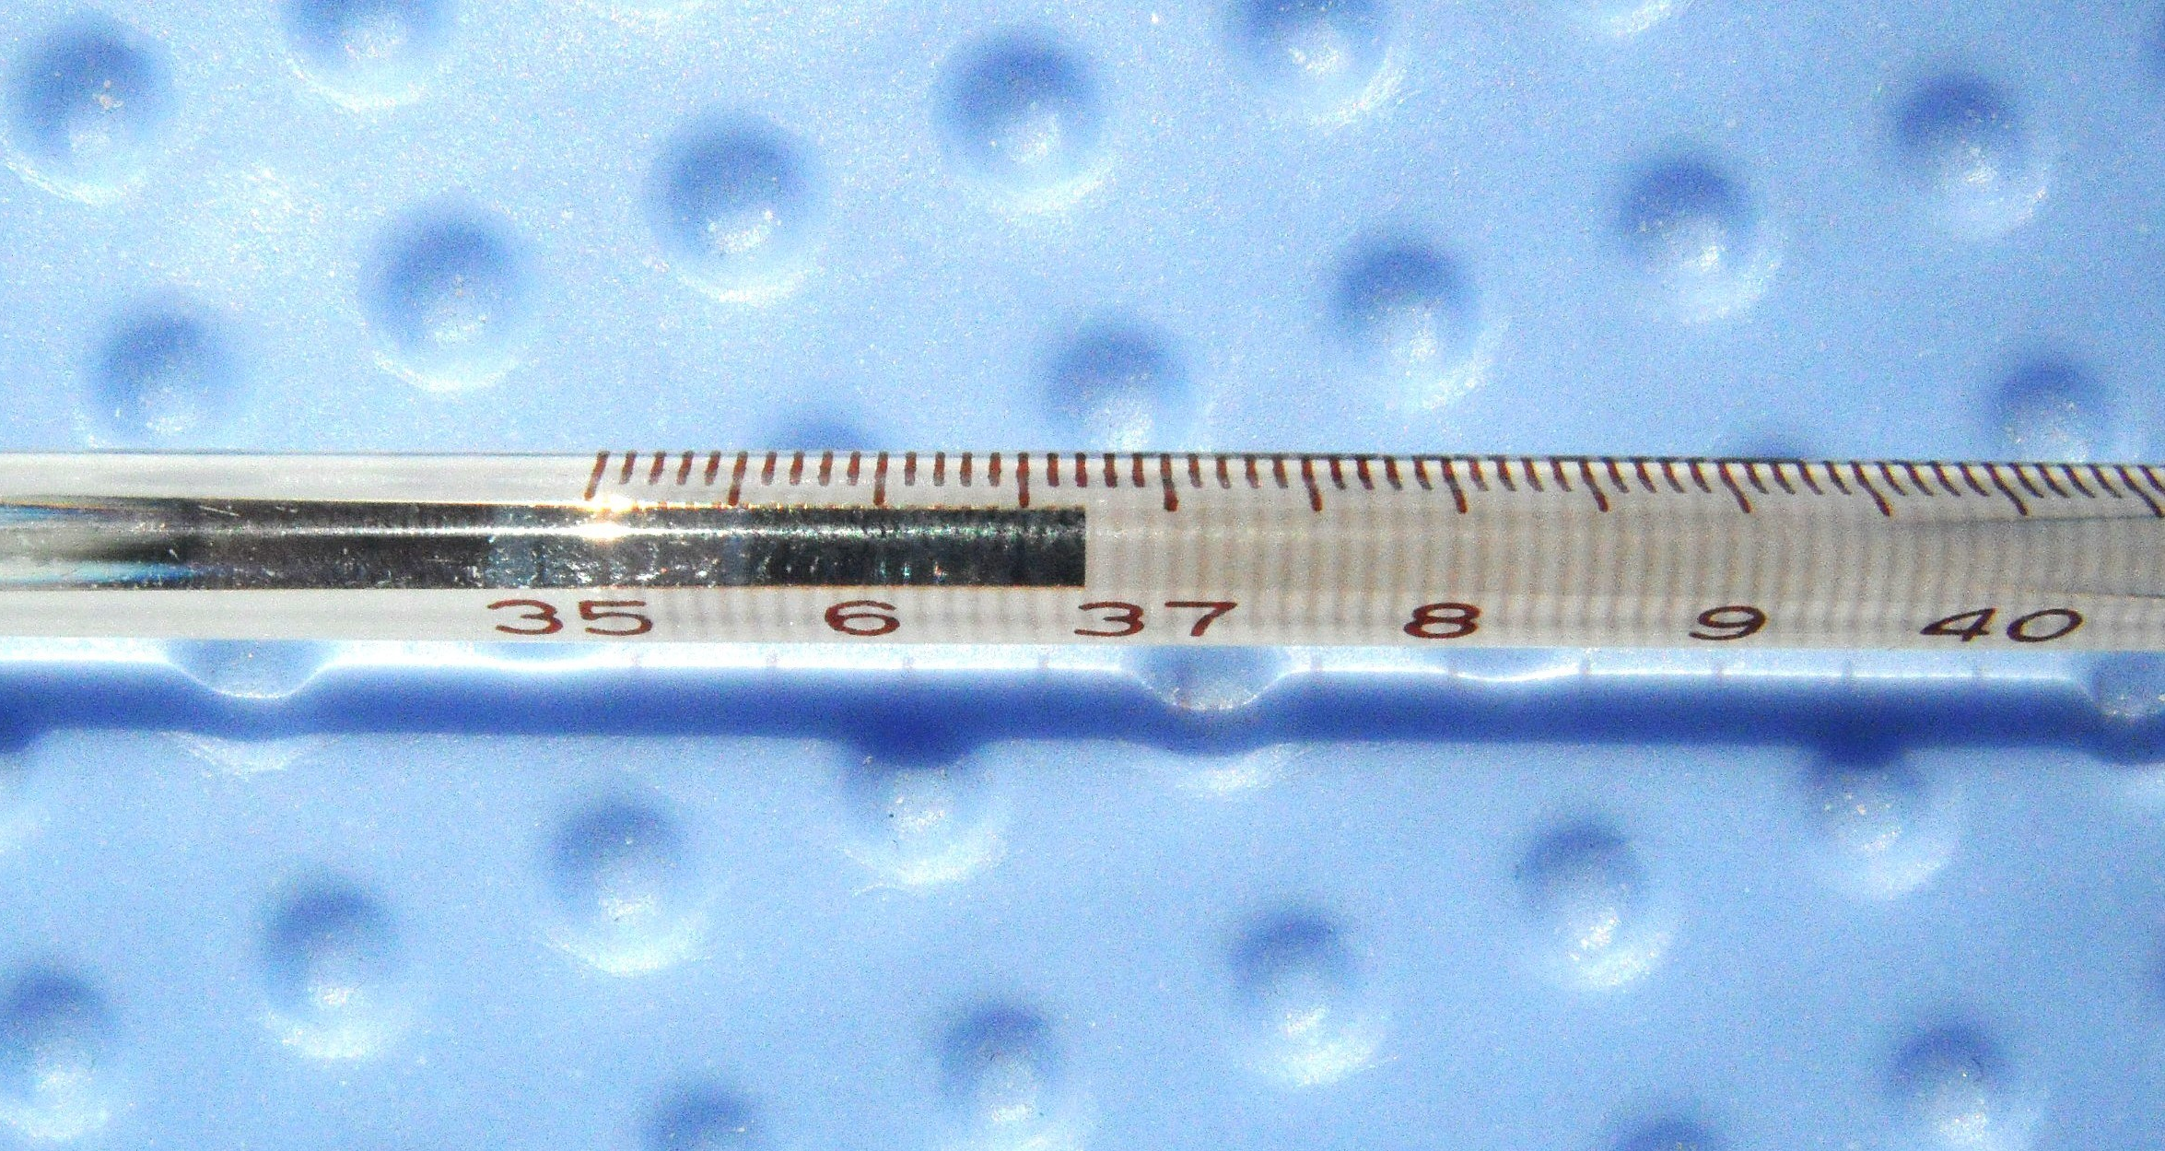
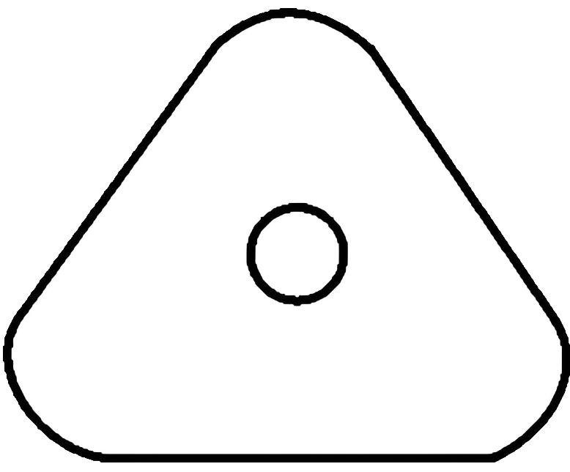


讲授新课
三
放大镜
1. 生活中的放大镜

Slide 8

讲授新课
三
放大镜
2. 放大镜的成像原理：
F
f
F
投影仪成像特点：
① 照相机成______、______的______;
正立
放大
虚像
② 像距______物距；
小于
③ 像与物位于凸透镜的______。
同侧

Slide 9

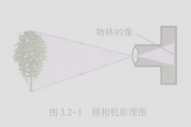
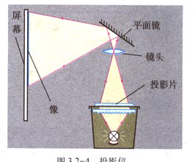
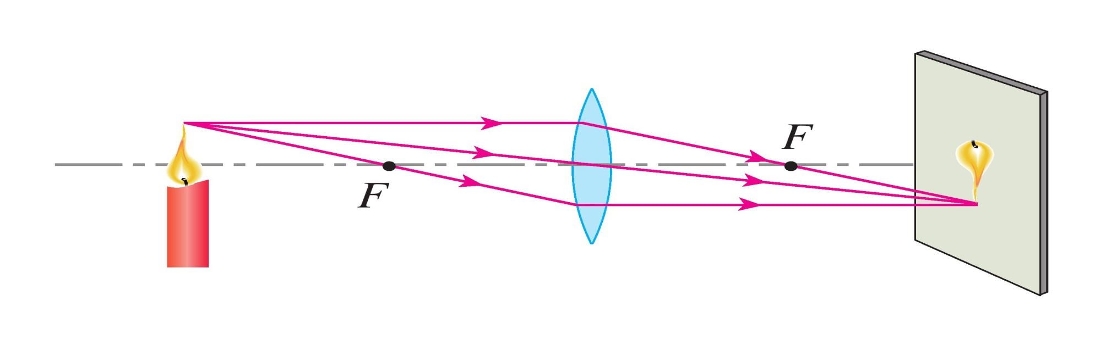
A
讲授新课
四
虚像和实像
B’
A’
B
1. 实像：
实际光线
是由___________会聚而形成的像，能呈现在______上。
光屏
小孔成像
投影仪的像
照相机的像

Slide 10
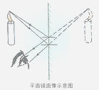
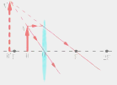

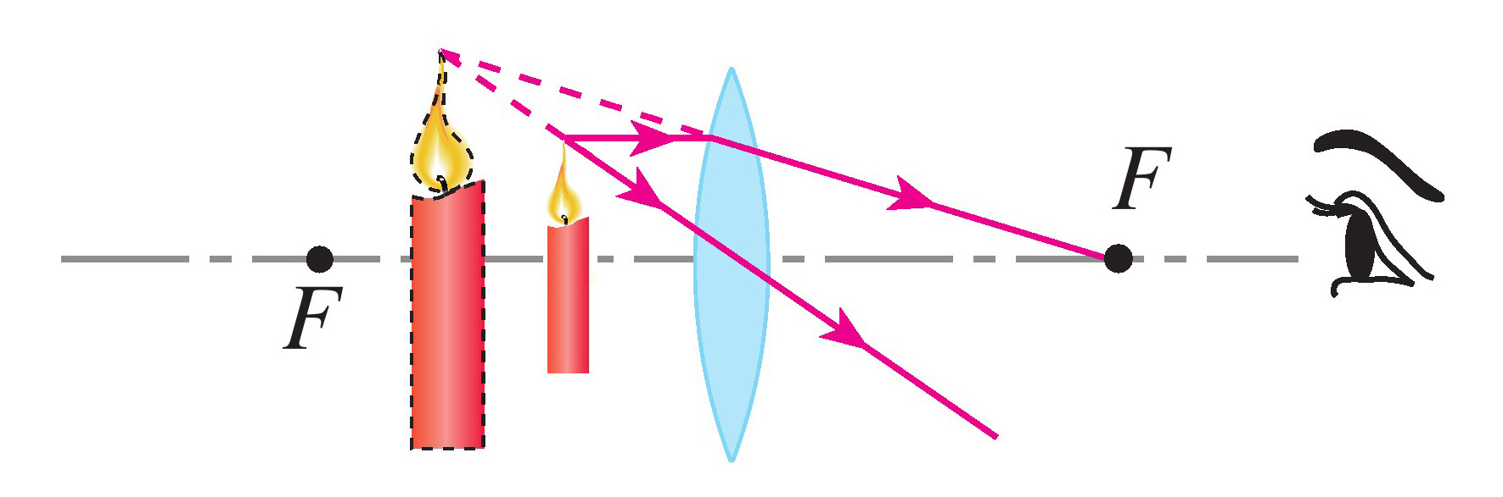

讲授新课
四
虚像和实像
2. 虚像：
反向延长线
是反射光线或折射光线的_____________相交而形成的，______呈现在光屏上。
不能
放大镜的像
平面镜成像
“眼睛受骗”

Slide 11
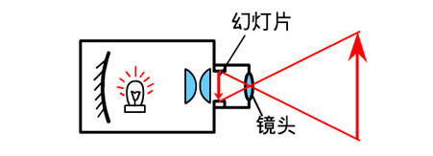

课堂小结
照相机、投影仪和放大镜的成像比较
仪器名称 | 成像原理图 | 成像特点
照相机 |  | 利用凸透镜成______、______、______
投影仪 |  | 利用凸透镜成______、______、______
放大镜 |  | 利用凸透镜成______、______、______
倒立
缩小
实像
倒立
放大
实像
正立
放大
虚像

Slide 12


照相机

Slide 13

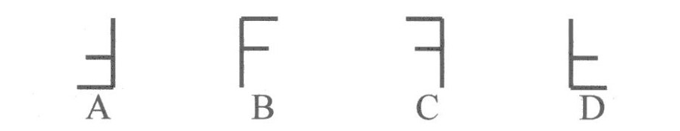
典例解析
用照相机照相时，物体在胶卷上形成( )
如图所示，放映幻灯片时，要想使银幕上出现大的“F”字母，幻灯片正确的放法应该是( )
例 1
例 2
A.缩小的倒立实像 B.放大的正立实像
C.缩小的正立实像 D.缩小的倒立虚像

Slide 14
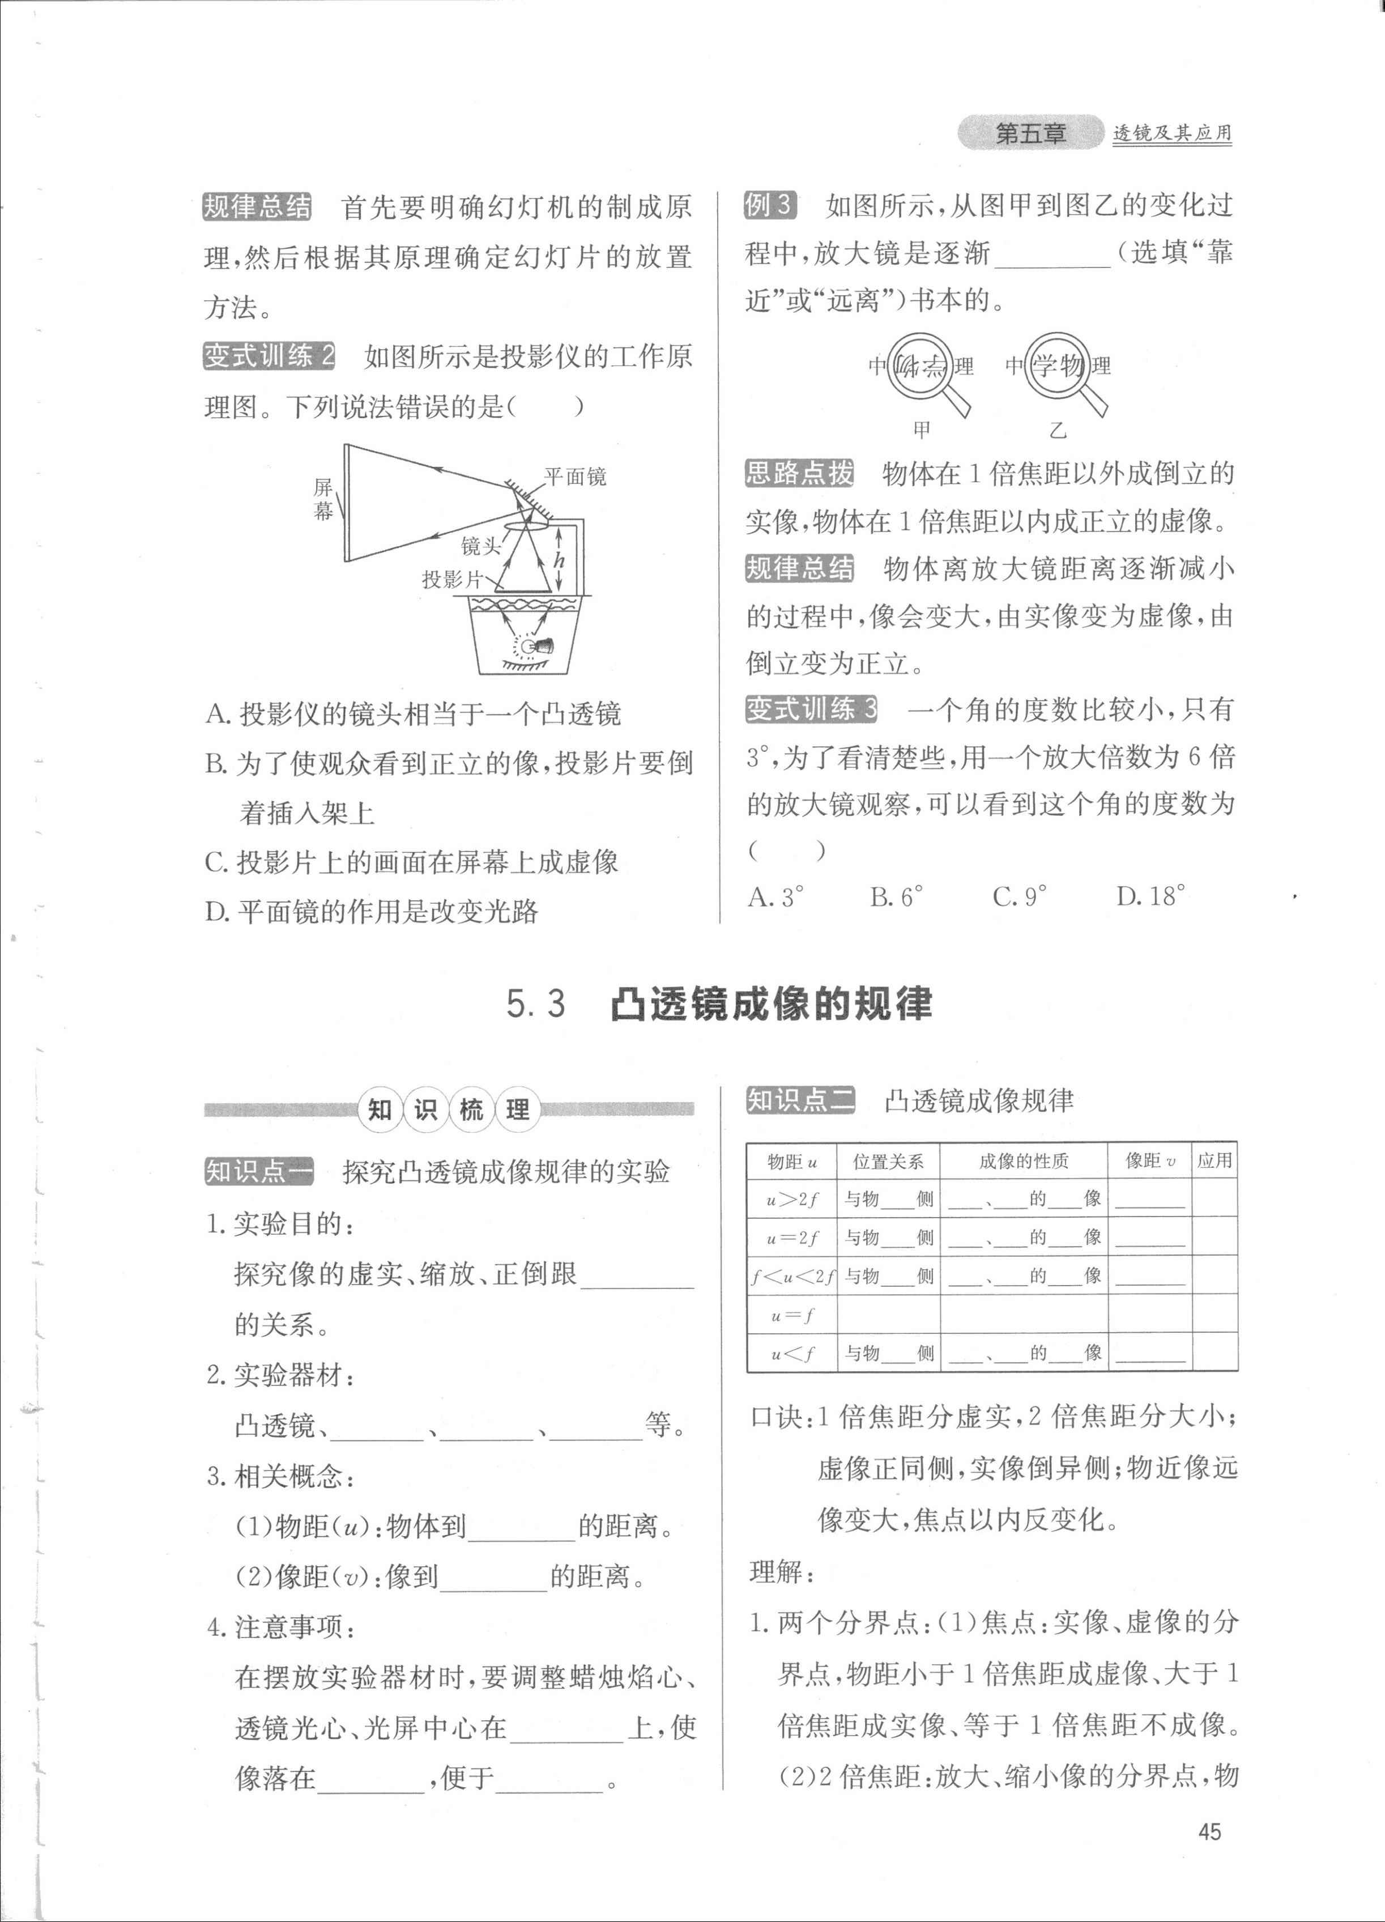

典例解析
如图所示，从图甲到图乙的变化过程中，放大镜是逐渐 (选填“靠近”或“远离”)书本的。
例 3

Slide 15
现在很多智能手机都具有摄像功能，摄像时手机的镜头相当于一个 透镜，通过镜头所成的是 (选填“倒立”或“正立”)的 (选填“实像”或“虚像”)。
随堂练习
如图所示是投影仪的工作原理图。下列说法错误的是( )
变式训练 1
变式训练 2
A.投影仪的镜头相当于一个凸透镜
B.为了使观众看到正立的像，投影片要倒着插入架上
C.投影片上的画面在屏幕上成虚像
D.平面镜的作用是改变光路

Slide 16
随堂练习
一个角的度数比较小，只有3°，为了看清楚些，用一个放大倍数为6倍的放大镜观察，可以看到这个角的度数为( )
变式训练 3
A.3° B.6° C.9° D.18°

